Slide 1
1外观检测视觉方案（2D）
推动机器视觉无所不在的存在
视觉小百科

Slide 2
目录
项目描述
项目验证
1
2
2
目录
目录
目录
3
配置清单
3
4
逻辑流程
4
评估结果&注意事项
5
6
售后服务

Slide 3

一、项目描述
●产品名称：1
●检测内容：1
●产品材质：1
●产品颜色：1
●检测区域(mm × mm)：200.0 * 200.0
●最大工作距离(mm)：不限制
●最小工作距离(mm)：不限制
●来料方式：传送带
●最小缺陷分辨要求(mm)：1
●检测节拍(pcs/min)：16
●检测时产品运动速度(m/s)：0
●工作距离(mm)：579
方案布局图

Slide 4

二、项目验证
参数名称 | 参数值
面阵相机型号 | A5031M/CG300
面阵相机类型 | 面阵相机
相机接口类型 | GigE.POE
相机像素 | 640 * 480
镜头型号 | MFA118-S06
镜头品牌 | 视清/coolens
镜头焦距 | 6mm
镜头接口 | C
A(工作距离) = 579mm, B(视野宽度) = 220mm, C(视野长度) = 220mm
视野图

Slide 5

二、项目验证
检测流程

Slide 6

三、配置清单
系
统
构
成

Slide 7

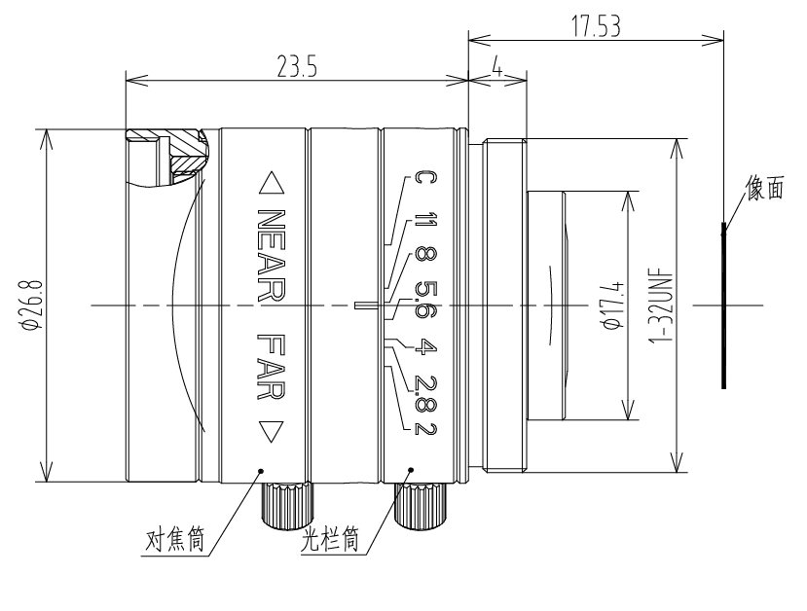
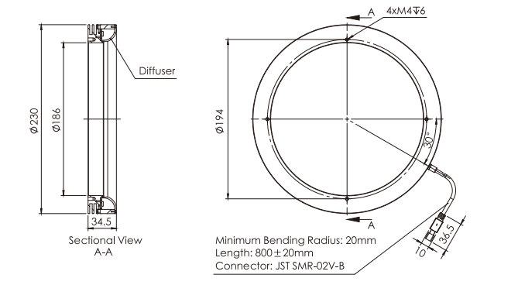
三、配置清单
光源尺寸图
相机尺寸图
镜头尺寸图

Slide 8
三、配置清单
序号 | 名称 | 型号 | 单位 | 数量 | 厂家
1 | 面阵相机 | A5031M/CG300 | 台 | 1 | 大华/dahua
2 | 镜头 | MFA118-S06 | 个 | 1 | 视清/coolens
3 | 光源 | OPT-RIP230 | 个 | 1 | 奥普特/OPT
4 | 工控机 | - | 台 | 1 | -
5 | 显示器 | - | 台 | 1 | -
6 | 软件 | MechMind-DLK | 套 | 1 | 梅卡曼德/MechMind

Slide 9
四、逻辑流程
逻辑流程
├── 图像采集
│ └── 设置200×200mm检测区域ROI
├── 预处理
│ └── 调整图像亮度/对比度（根据产品颜色特性）
├── 非监督分割
│ ├── 导入OK图像数据集（无需NG标注）
│ ├── 划分训练集/验证集（默认80/20）
│ ├── 训练模型（使用默认参数）
│ ├── 验证模型并调整OK/NG阈值
│ └── 导出模型至部署环境
├── 结果处理
│ └── 输出OK/NG判定结果（含缺陷区域轮廓）
└── 统计处理
└── 记录缺陷率与检测节拍（16pcs/min）

Slide 10
五、评估结果&注意事项
05 评估结果 & 注意事项
现场环境
相机安装
物料一致性
风险点：环境光照波动可能导致图像采集不稳定
解决方案：使用高稳定性环形光源并固定亮度参数
风险点：安装位置偏差导致视野偏移或模糊
解决方案：使用校准工具精确调整安装角度和焦距
风险点：不同批次物料颜色/反光差异影响检测精度
解决方案：定期更新训练数据集并优化模型阈值

Slide 11

六、售后服务
该设备上线后使用初期，我们会派专人进行全程跟踪；
处理解决可能发生的设备异常；
对现场人员进行培训指导；
设备调试完成后：售后服务一年；
若客户提出设备升级需求，我们会及时为您提供升级新方案。

Slide 12



感谢关注
视频号
抖音
更多信息请访问：www.ytzrtx.com

